Slide 1



Journal club
文献分享
左小幸
12132243@mail.sustech.edu.cn
10月26日

Slide 2
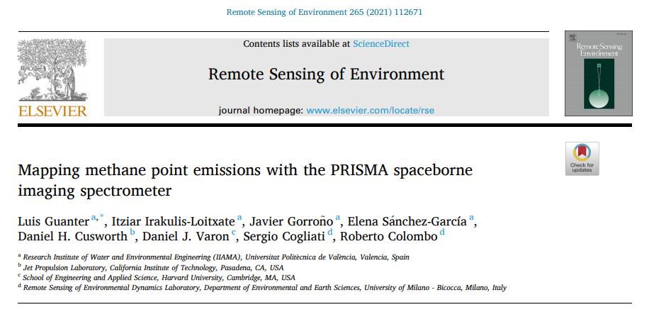

Slide 3

CATALOGUE
Introduction
Materials and methods
Result
Summary and outlook

Slide 4
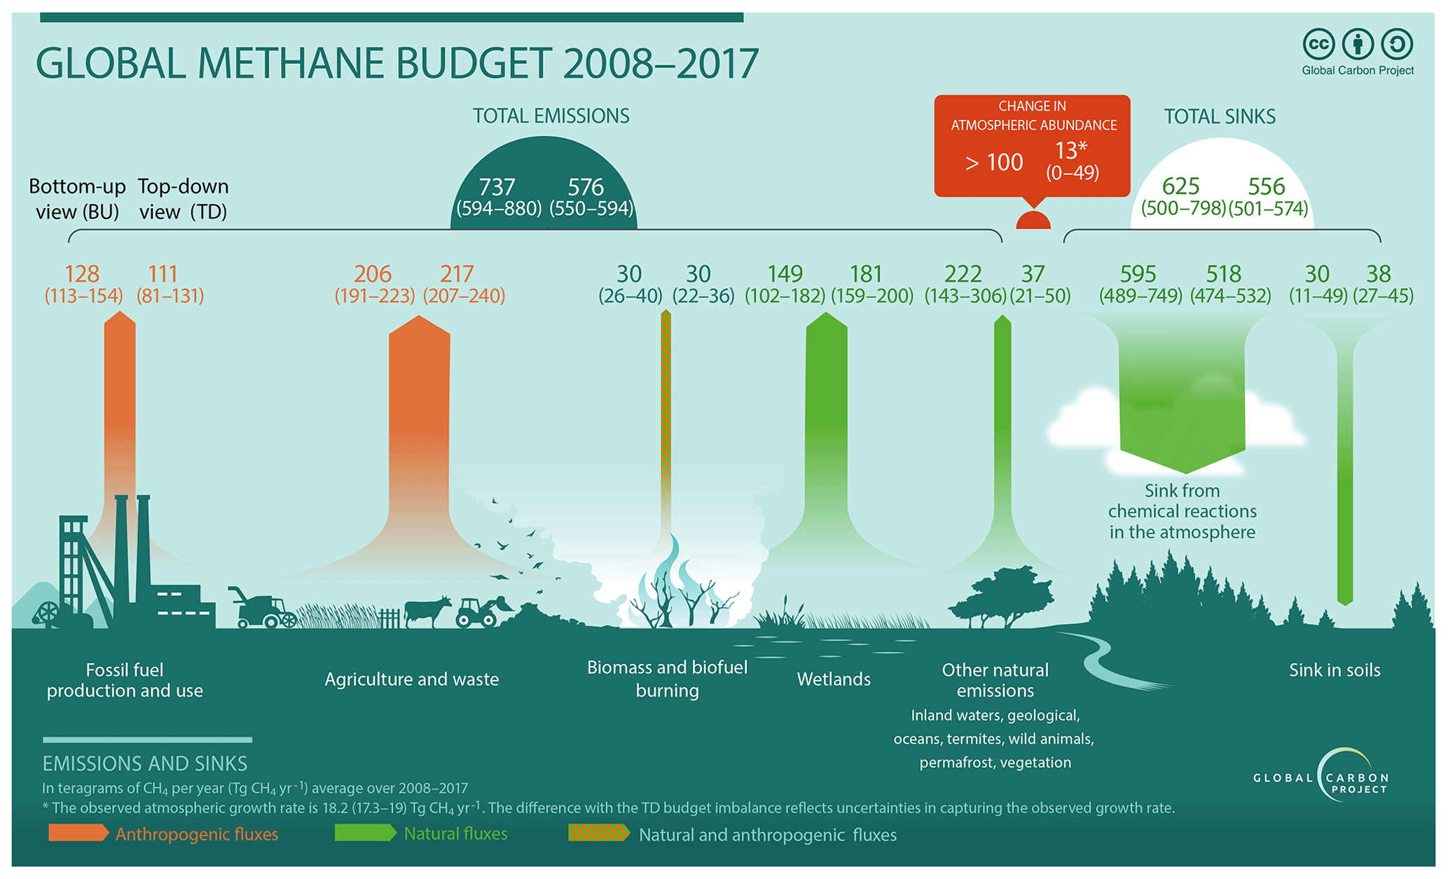
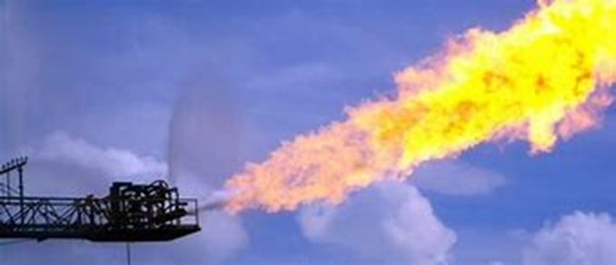
Introduction
Methane (CH4) emissions from fossil fuel production activities have been found to account for 35% (range 30%–42%) of total global anthropogenic emissions (Saunois et al., 2020).
“point emissions”
The detection and elimination of unintended methane emissions from fossil fuel production activities have been identified as a key means to reduce the concentration of greenhouse gases in the atmosphere (United Nations Environment Programme, 2021).
(Saunois et al., 2020).
Notes:
甲烷是一种温室气体，以单位分子数而言，甲烷分子产生的温室效应要比二氧化碳分子大25倍。
化石燃料生产活动产生的甲烷(CH4)排放量占了全球人为排放总量的35%，这些工业甲烷排放通常作为所谓的“点排放”发生，即从表面小元素排放的含有相对大量气体的羽流。
检测和消除化石燃料生产活动产生的意外甲烷排放已被联合国环境规划署确定为降低大气中温室气体浓度的关键手段。

Slide 5
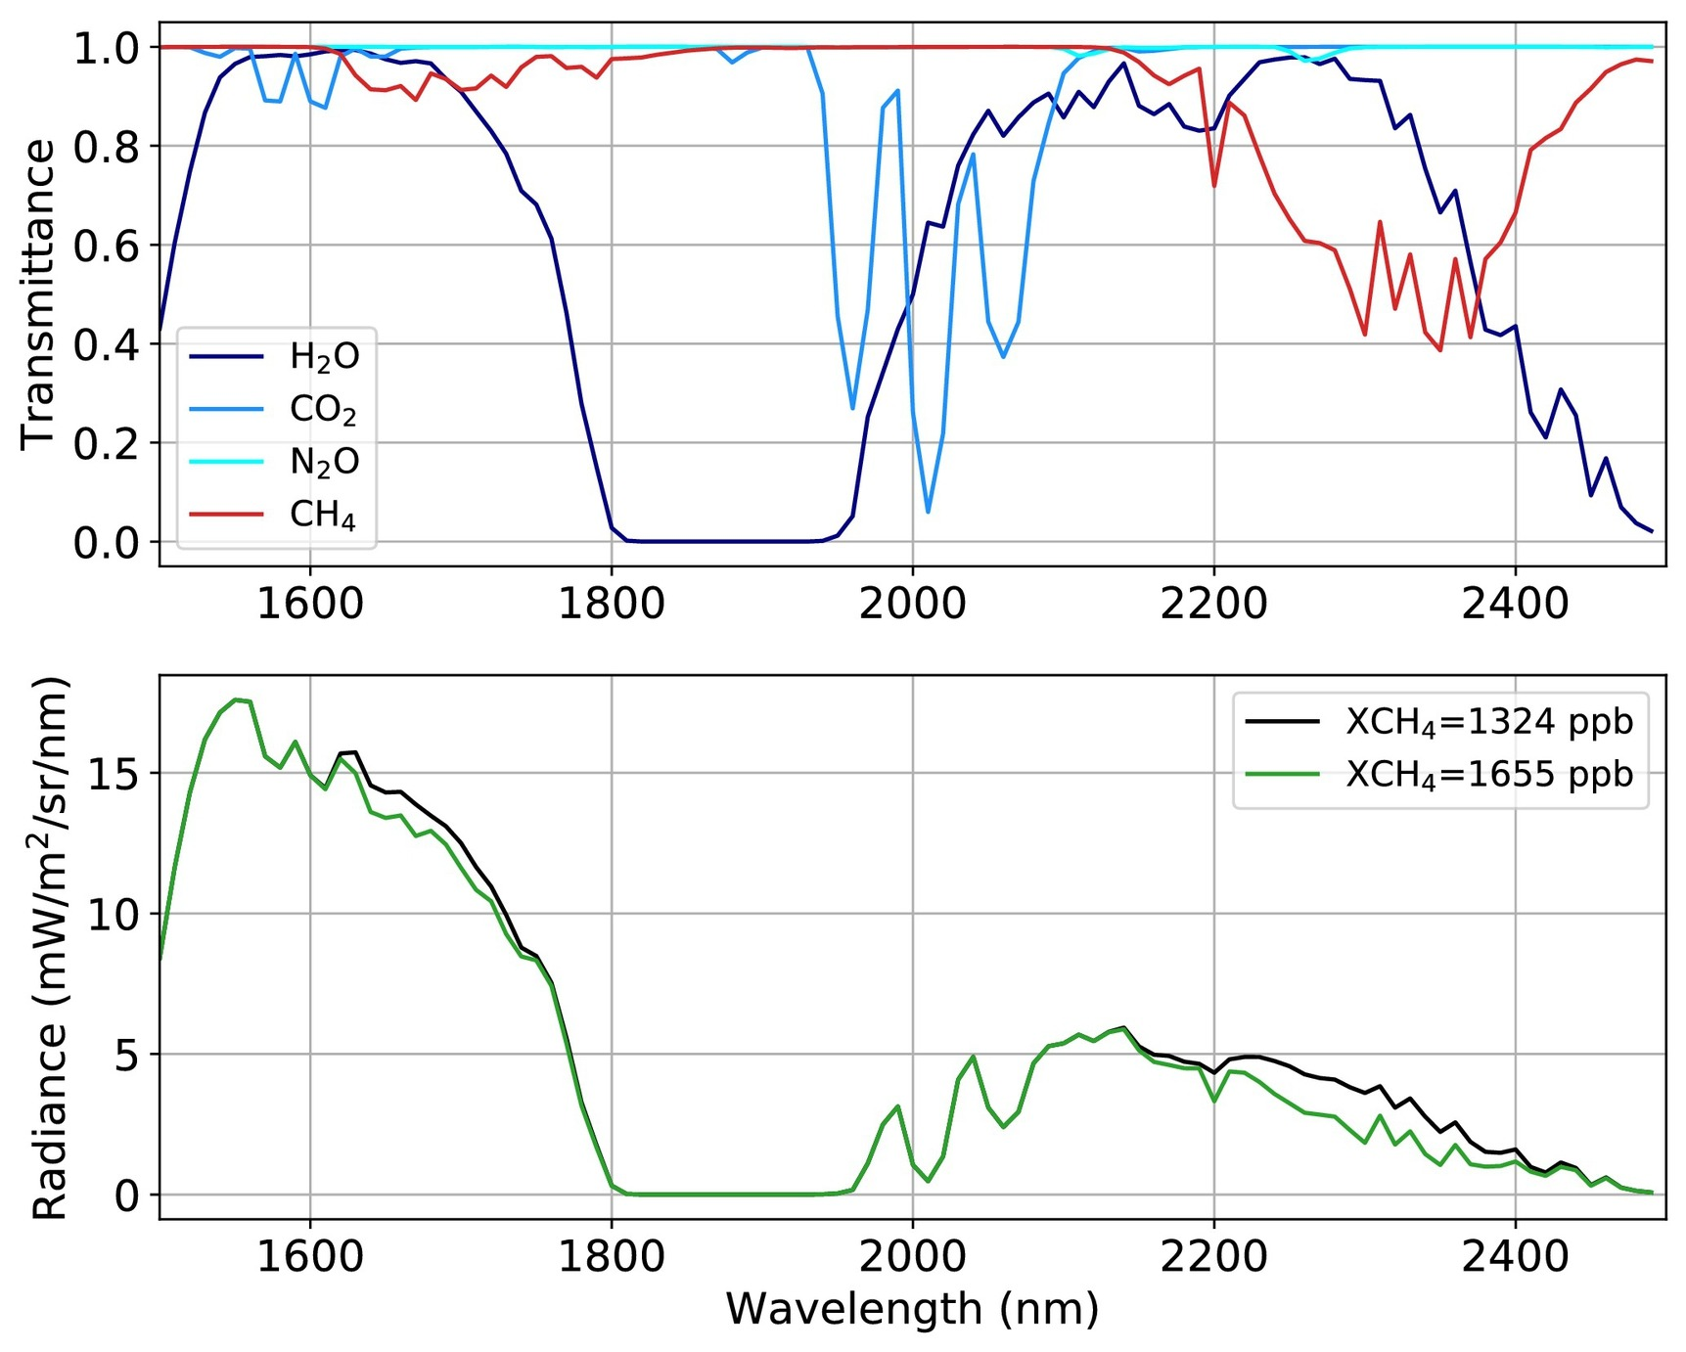
Introduction
Sensitivity of PRISMA shortwave infrared (SWIR) measurements to methane
-The retrieval of methane from space measurements typically relies on spectrally-resolved measurements of solar radiation reflected by the Earth's surface in the shortwave infrared (SWIR) part of the spectrum (~1600–2500 nm).
-Methane presents two absorption bands in this region, a weaker one around 1700 nm and a stronger one around 2300 nm.
Notes:
从空间测量中提取甲烷通常依赖于对地球表面在光谱的短波红外(SWIR)部分(约1600-2500纳米)反射的太阳辐射的光谱分辨测量。
左图中，上半部分显示了在近红外波段具有最高吸收量的几种气体（水蒸气、二氧化碳、一氧化二氮、和甲烷）的双向透过率。
下半部分显示了在两个不同的甲烷柱浓度(XCH4)下，用PRISMA测量的短波红外中的模拟大气顶部辐射光谱。
从下图中可以观察到，甲烷在该区域有两个吸收带，在1700 nm附近有一个较弱的吸收带，在2300 nm附近有一个较强的吸收带。
这篇文章中的反演也是基于2300纳米处的这个较强的吸收带。

Slide 6
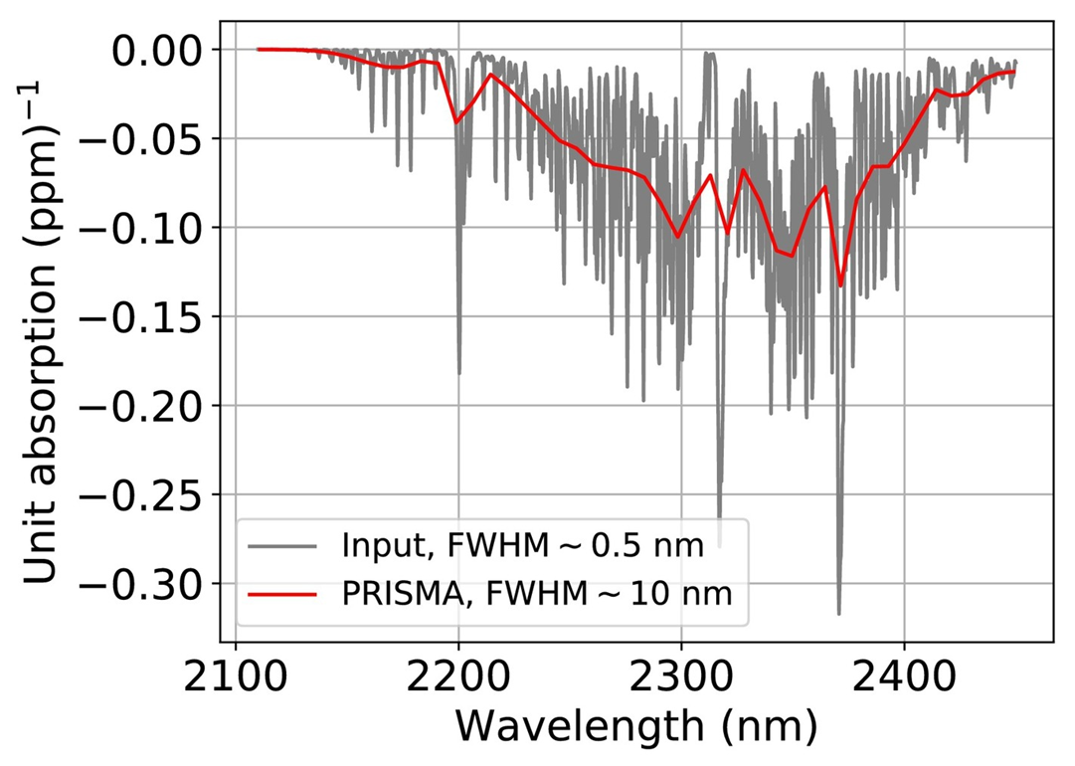
Materials and methods
Methane retrieval
1.Physically-based methods
rely on the explicit modelling of the radiative transfer between the surface, the atmosphere and the instrument.
2. Data-driven methods
constrain the retrieval with information extracted from the image by means of statistical methods.
Matched-filter retrieval method
based on the idea that each input spectrum can be expressed as a mean spectrum plus its perturbation by a change in the methane column concentration.
Notes:
本文中甲烷反演的目标变量是甲烷柱浓度相对于背景的逐像素增强的部分(即ΔXCH4)。
ΔXCH4在成像光谱数据中的反演主要有基于物理和数据驱动的两种方法。
基于物理的方法依赖于地表、大气和仪器之间辐射传输的明确建模。作为一种替代方法，数据驱动方法用统计方法从图像中提取的信息来约束反演。
我们选择了一种基于匹配滤波概念的数据驱动反演，基于每个输入光谱都可以表示为平均光谱加上由甲烷柱浓度变化引起的扰动的思想。

Slide 7
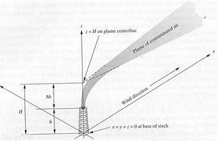
Materials and methods
Detection of plumes in ΔXCH4 maps
Based on visual inspection
Reason：
spatially-coherent retrieval artifacts correlated with surface features
Notes:
作者在ΔXCH4地图上检测甲烷羽流是基于目视检查的方法。
没有实现自动羽流检测方法的原因是，来自PRISMA的ΔXCH4地图包含大量与地物相关的空间相干反演伪影，干扰了反演。这使得开发自动羽流检测方法变得困难。
作者用典型气体羽流形状的空间模式来作为监督羽流探测方法，即高ΔXCH4值顺风向递减。通过基于视觉检查的第一次筛选识别的候选羽流与在2300 nm吸收特征的连续谱处的输入光谱辐射数据进行比较，以丢弃由于表面图案而产生的假阳性。然后，将得到的羽流候选者与该地区的风数据和非常高分辨率的图像进行联合配准。如果候选烟羽大致与风向一致，并且根据这张非常高分辨率的图像，它起源于潜在发射基础设施所在的位置，那么它就被认为是真正的探测。需用到高分辨率地图数据和风速数据。

Slide 8
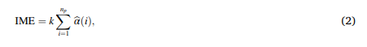
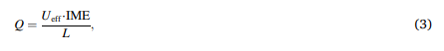
Materials and methods
Estimation of emission flux rates
IME: integrated mass enhancement
n_{p} is the number of pixels in the plume,
k is a scaling factor equal to 5.155⋅10⁻³ kg/ppb.
U_{eff} is an effective wind speed, L is the plume length scale.
The U_{eff} term is calculated from the measurable 10-m wind speed U₁₀ as
Notes:
下面作者提到了计算每个探测到的羽流的排放通量速率的方法。(Q)值，单位为千克每小时(kg/h)。
作者手动定义一个多边形来将羽毛从背景中分离出来。首先，根据图像的中值应用一个阈值来去除背景。然后，将甲烷检索图像覆盖在高分辨率图像上，以识别羽流附近可能干扰信号的假阳性源。考虑到附近的伪影和假阳性源，作者绘制的多边形只掩蔽在发射羽流内的像素，避免假像素或错误源。
作者丢弃了在不均匀表面上的辐射，在这些表面上，附近人造物体产生的信号无法清楚地掩盖羽流。
np是羽流中像素的数量，k是一个比例因子等于5.155⋅10−3 kg/ppb,将每个pixel大小的甲烷浓度ppb转化为了kg（假设阿伏伽德罗定律成立并设定pixel大小为30米，并考虑了甲烷的分子质量）。
其中Ueff为有效风速，L为羽流长度尺度(羽流遮罩面积的平方根)。Ueff项由可测10 m风速U10计算，公式如下。

Slide 9
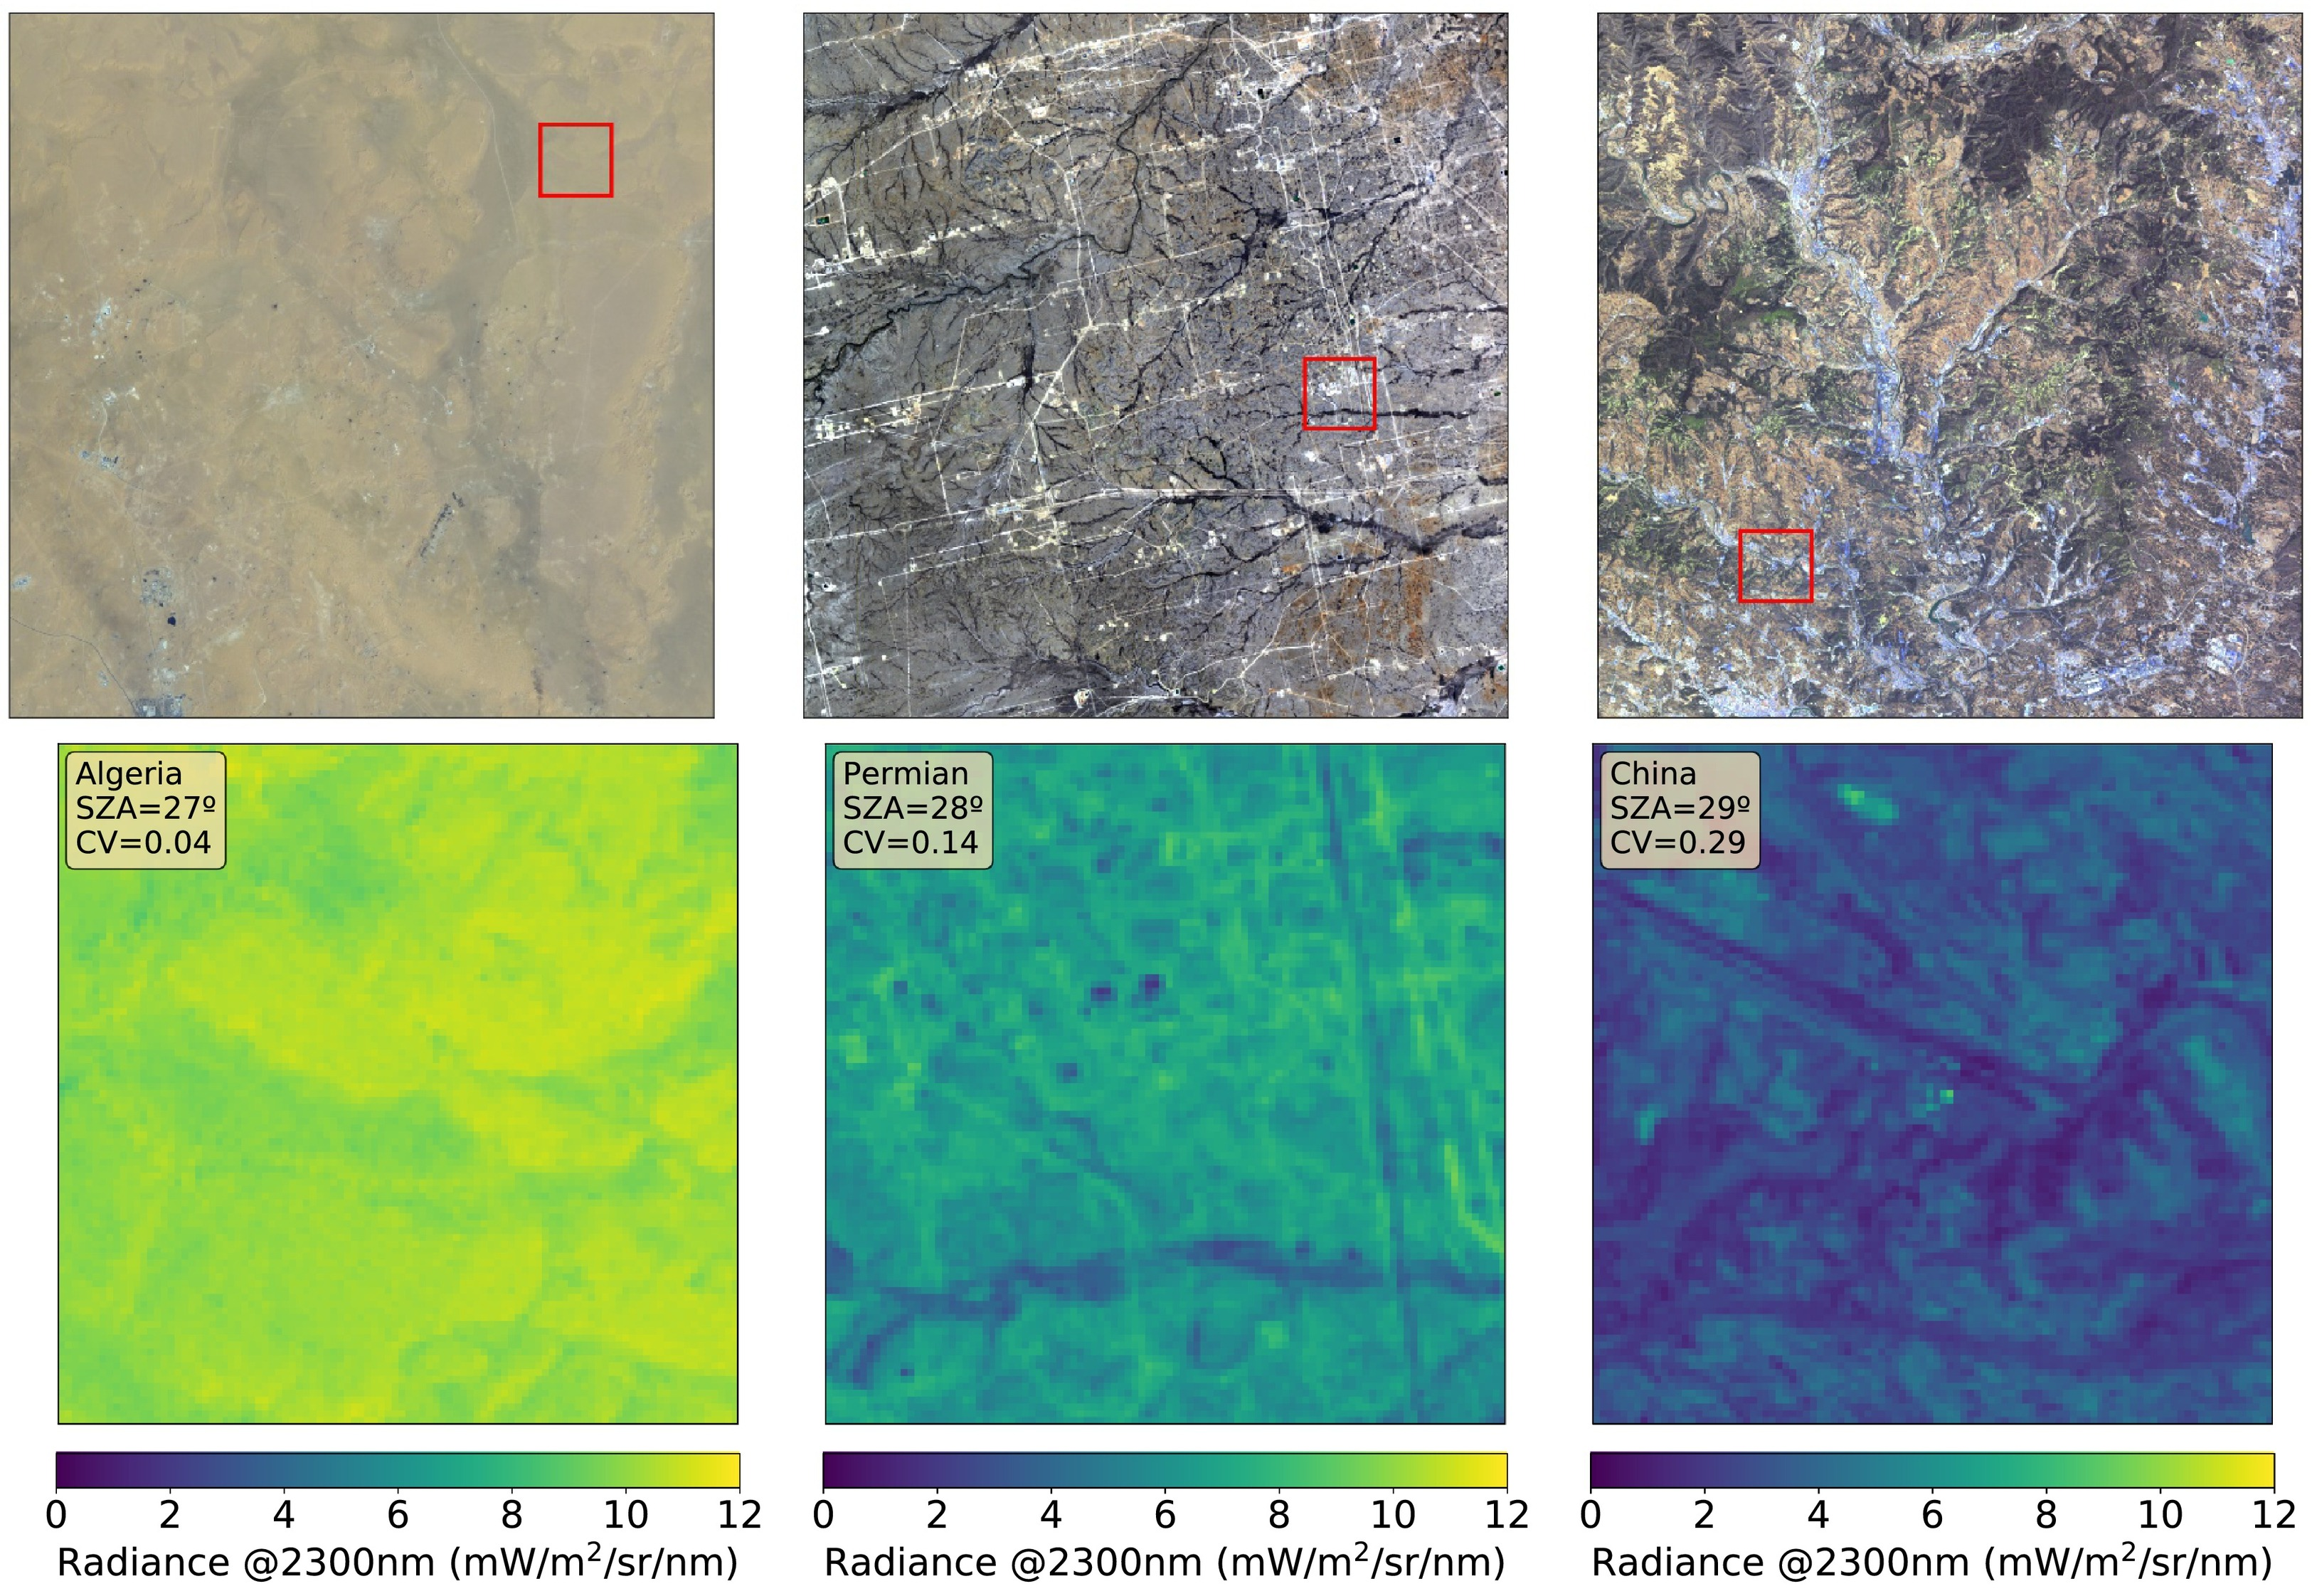
Materials and methods
End-to-end simulations
Algeria
Permian
China
Notes:
作者选择了阿尔及利亚、美国(permian)和中国的三个不同地点。之所以选择它们，是因为它们的表面亮度和均匀性各不相同，这些是甲烷检测阈值的主要驱动因素。
阿尔及利亚的站点代表了最佳的观测条件，具有明亮和空间均匀的表面，而中国站点代表了三个站点中最具挑战性的条件，因为它的表面相对较暗和不均匀。
CV是指图像中2300 nm处的亮度变异系数，SZA代表太阳天顶角。
可以看到从左至右三个地区的影像，太阳天顶角几乎一样，而亮度变异系数是逐渐升高的。

Slide 10
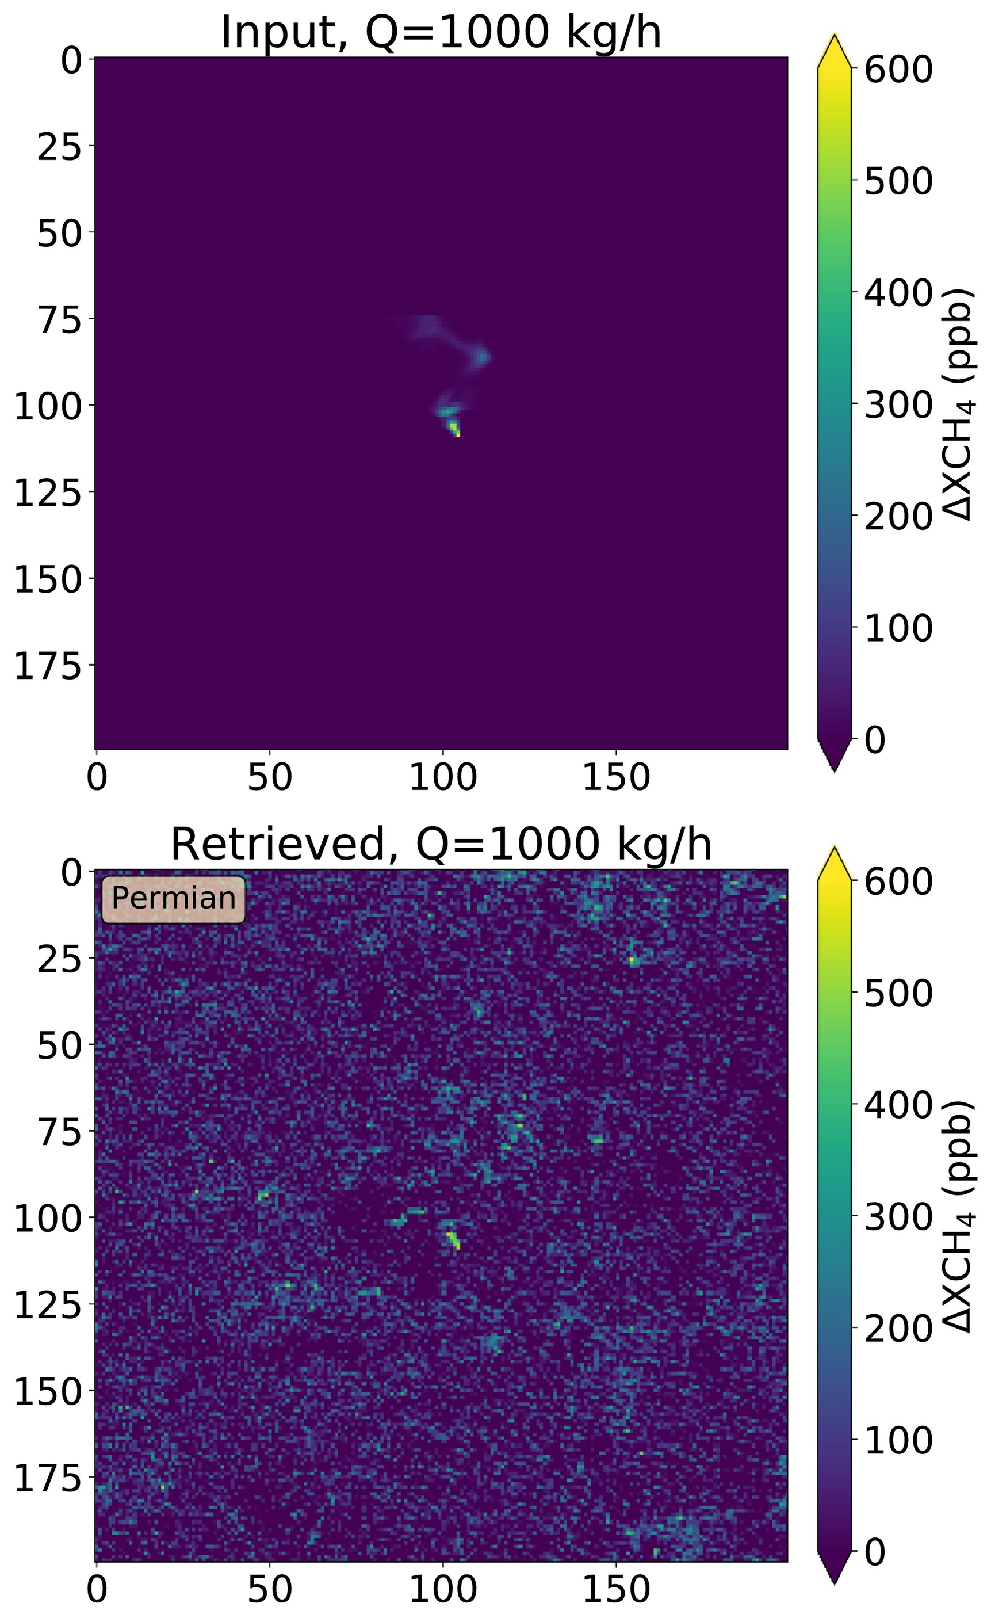
Materials and
methods
Comparison of input and retrieved ΔXCH4 maps for a simulation at the Permian Basin site with an emission flux rate Q of 1000 kg/h.
Notes:
这张图显示了在permain盆地图像中，Q=1000kg/h时输入值与反演值的对比。
通过对比这两幅图，我们可以观察到在上图中最高ΔXCH 4值的羽流的中心像素是如何被很好地重建出来的，而且在图像中还可以看到再现表面结构的噪声和假阳性。

Slide 11
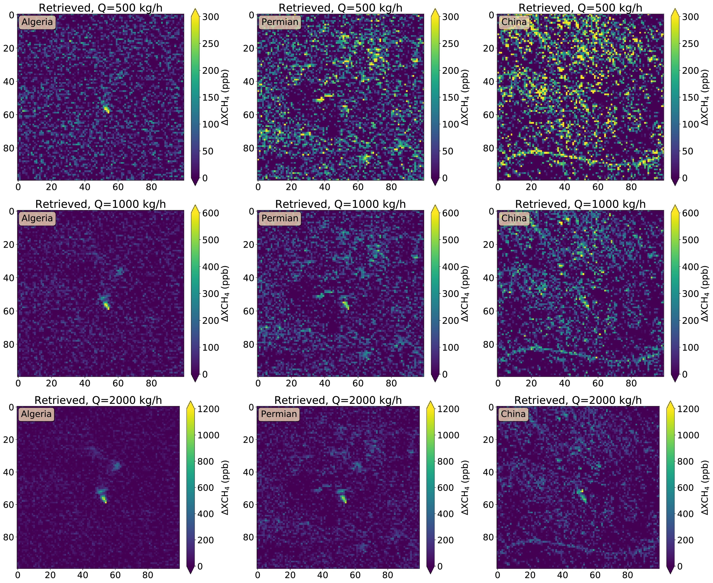
Result
Retrieval performance for different sites
Algeria
Permian
China
Notes:
图中显示了三个位置和三个Q值(500、1000和2000 kg/h)的端到端模拟结果。
可以清楚地观察到表面特征的强烈影响。在阿尔及利亚，500公斤/小时的羽流很容易通过目视检查或自动阈值检测到，而在美国的permain地区进行探测，至少需要1000公斤/小时，而在中国，甚至要高于2000公斤/小时。
并且作者检查过，如果使用不同的颜色拉伸来表示地图，同样的结论也是成立的。

Slide 12
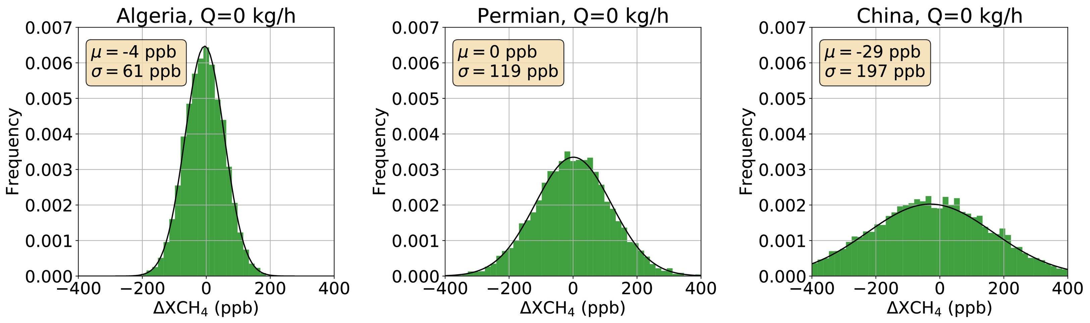
Result
Histograms of the retrieved ΔXCH4 inside the selected 100×100 subset areas of the three sites for the no-plume case.
Notes:
在这张图中，作者使用原始图像(无羽流情况)分析了这三个站点的反演误差分布情况，μ值和σ值分别表示分布的均值和标准差。
可以看到，误差倾向于服从高斯分布，这可能是因为随机仪器噪声的贡献相对于有限数量的空间相干反演伪像占主导地位。
我们可以通过σ来估计这三个站点的反演精度误差。中国站的反演精度误差(197 Ppb)是阿尔及利亚站(61 Ppb)的3倍多。此外，中国区域的均值也存在较大的（29 ppb）负偏差。
这再次表明反演误差和随后的羽流探测极限对表面类型有很强的依赖性。

Slide 13
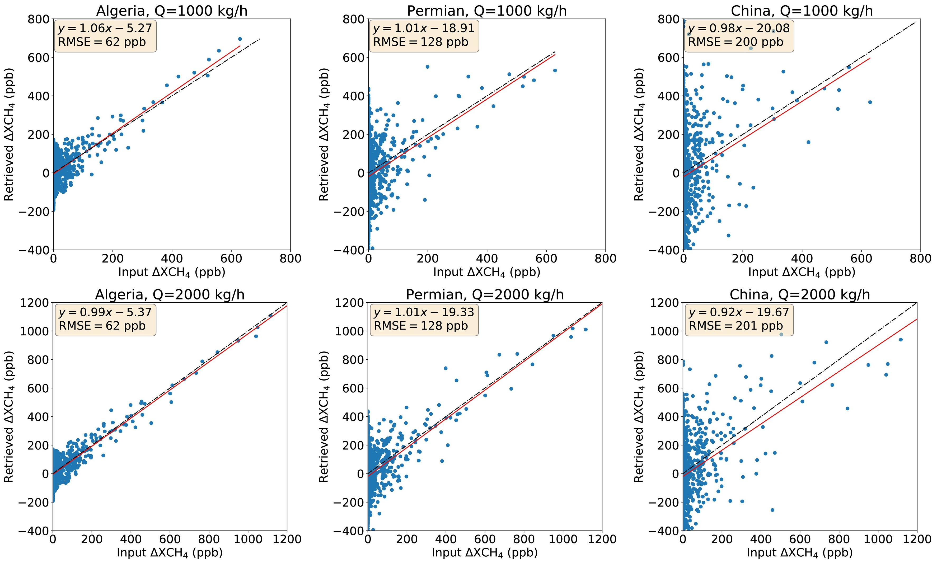
Result
Scatter plots of the input and retrieved ΔXCH4 for the simulations at the three sites and emission flux rates Q of 1000 and 2000 kg/h.
Notes:
这张图更好的量化显示了不同地区的反演能力。
它比较了在排放通量为1000kg/h和2000kg/h的情况下，相同的100×100像素子集的输入和反演得到的ΔXch 4。
从左至右分别是阿尔及利亚、美国和中国的结果，显而易见左侧图中的点更为集中，较为精确，而右侧图中的点更加分散，表示误差更大。

Slide 14
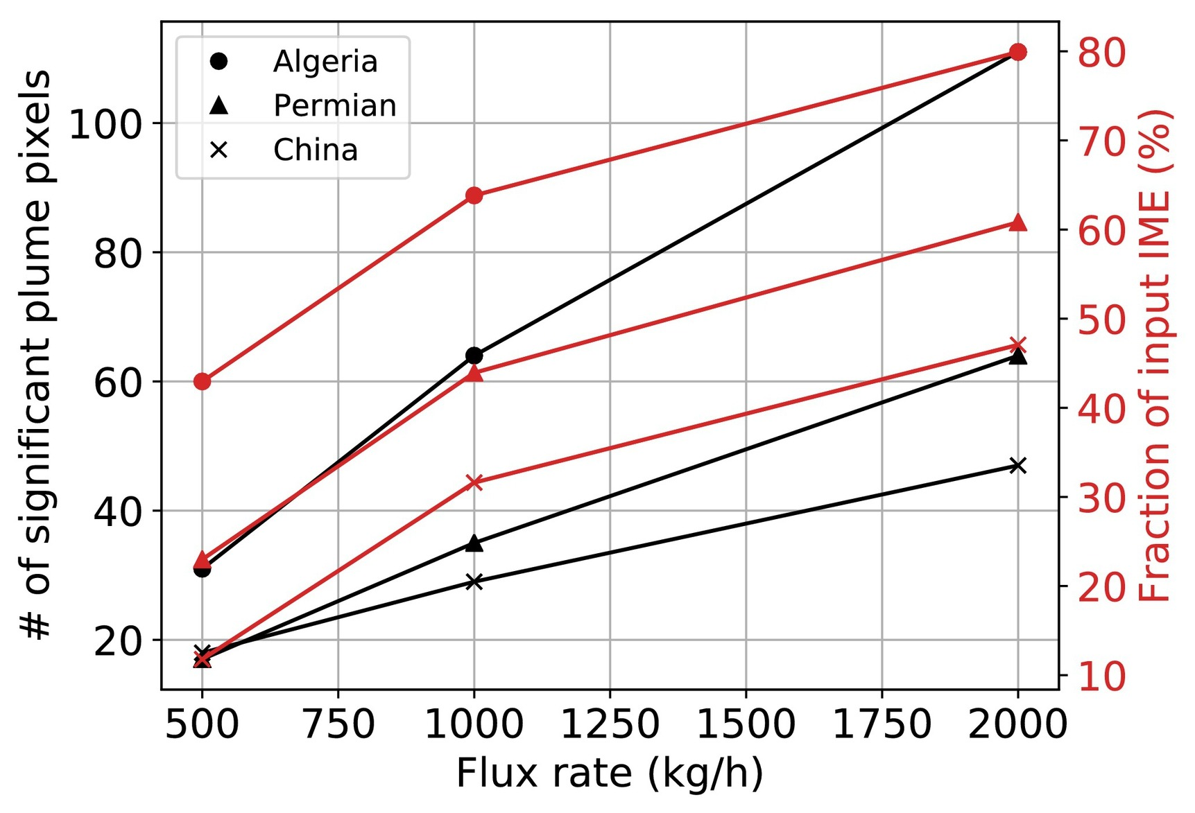
Result

Slide 15
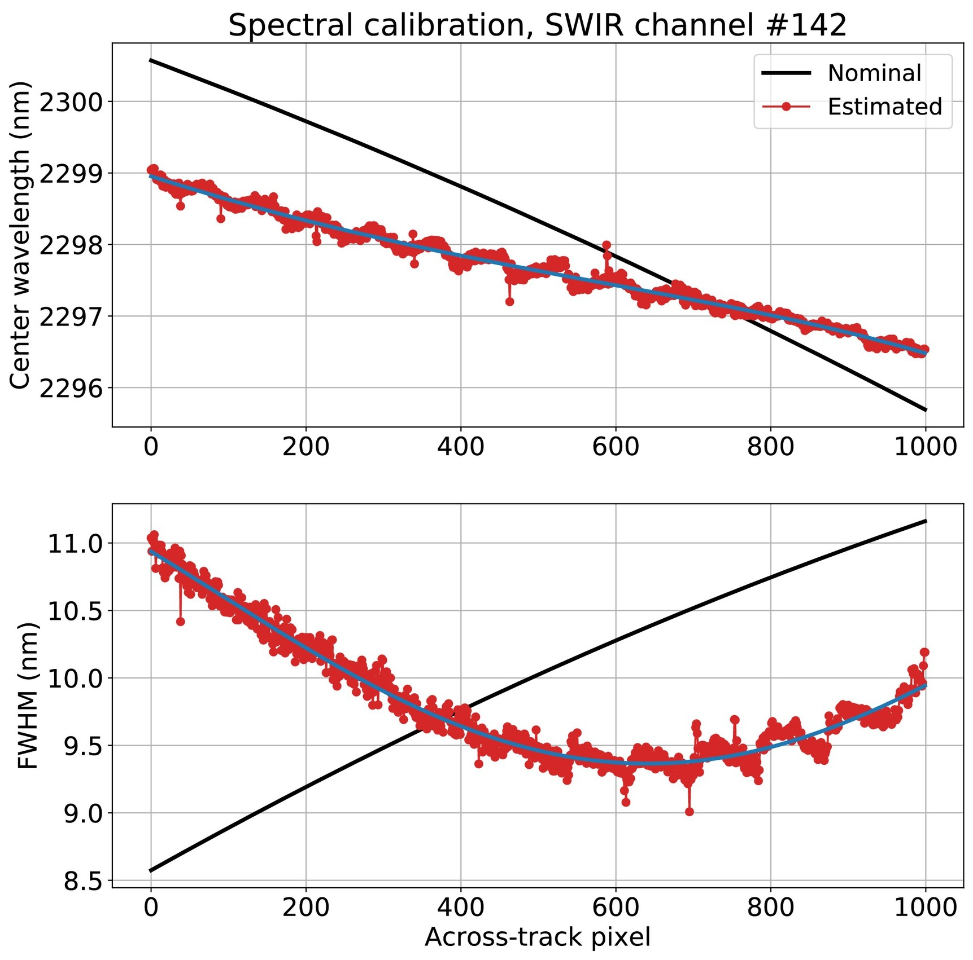
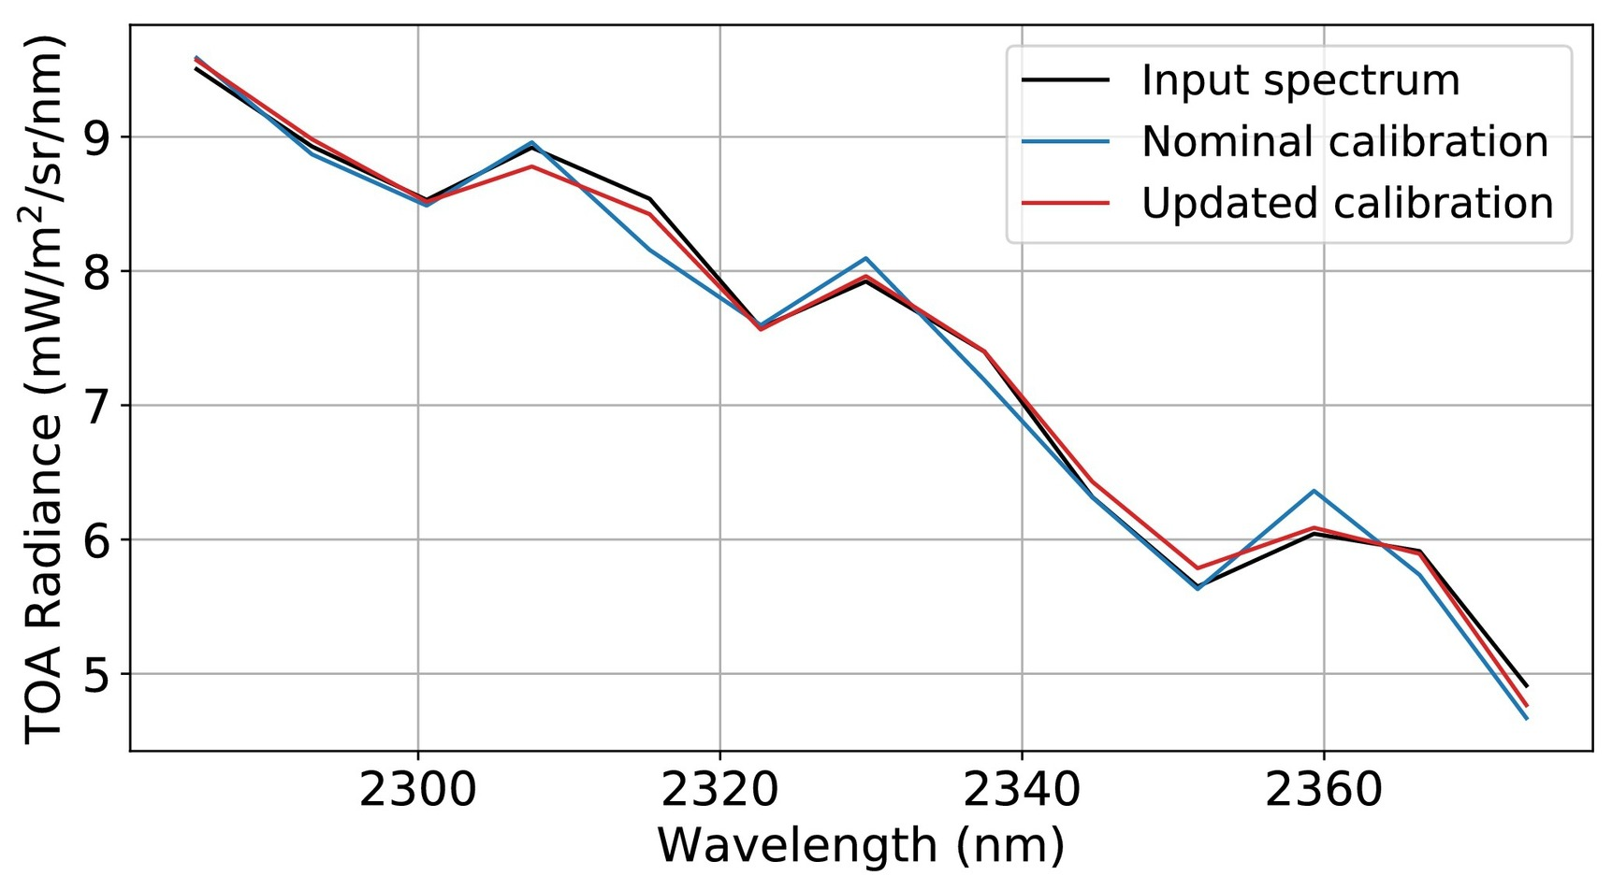
Result
Sensitivity of the retrieval to errors in spectral calibration
Notes:
光谱定标中反演误差的灵敏度

Slide 16
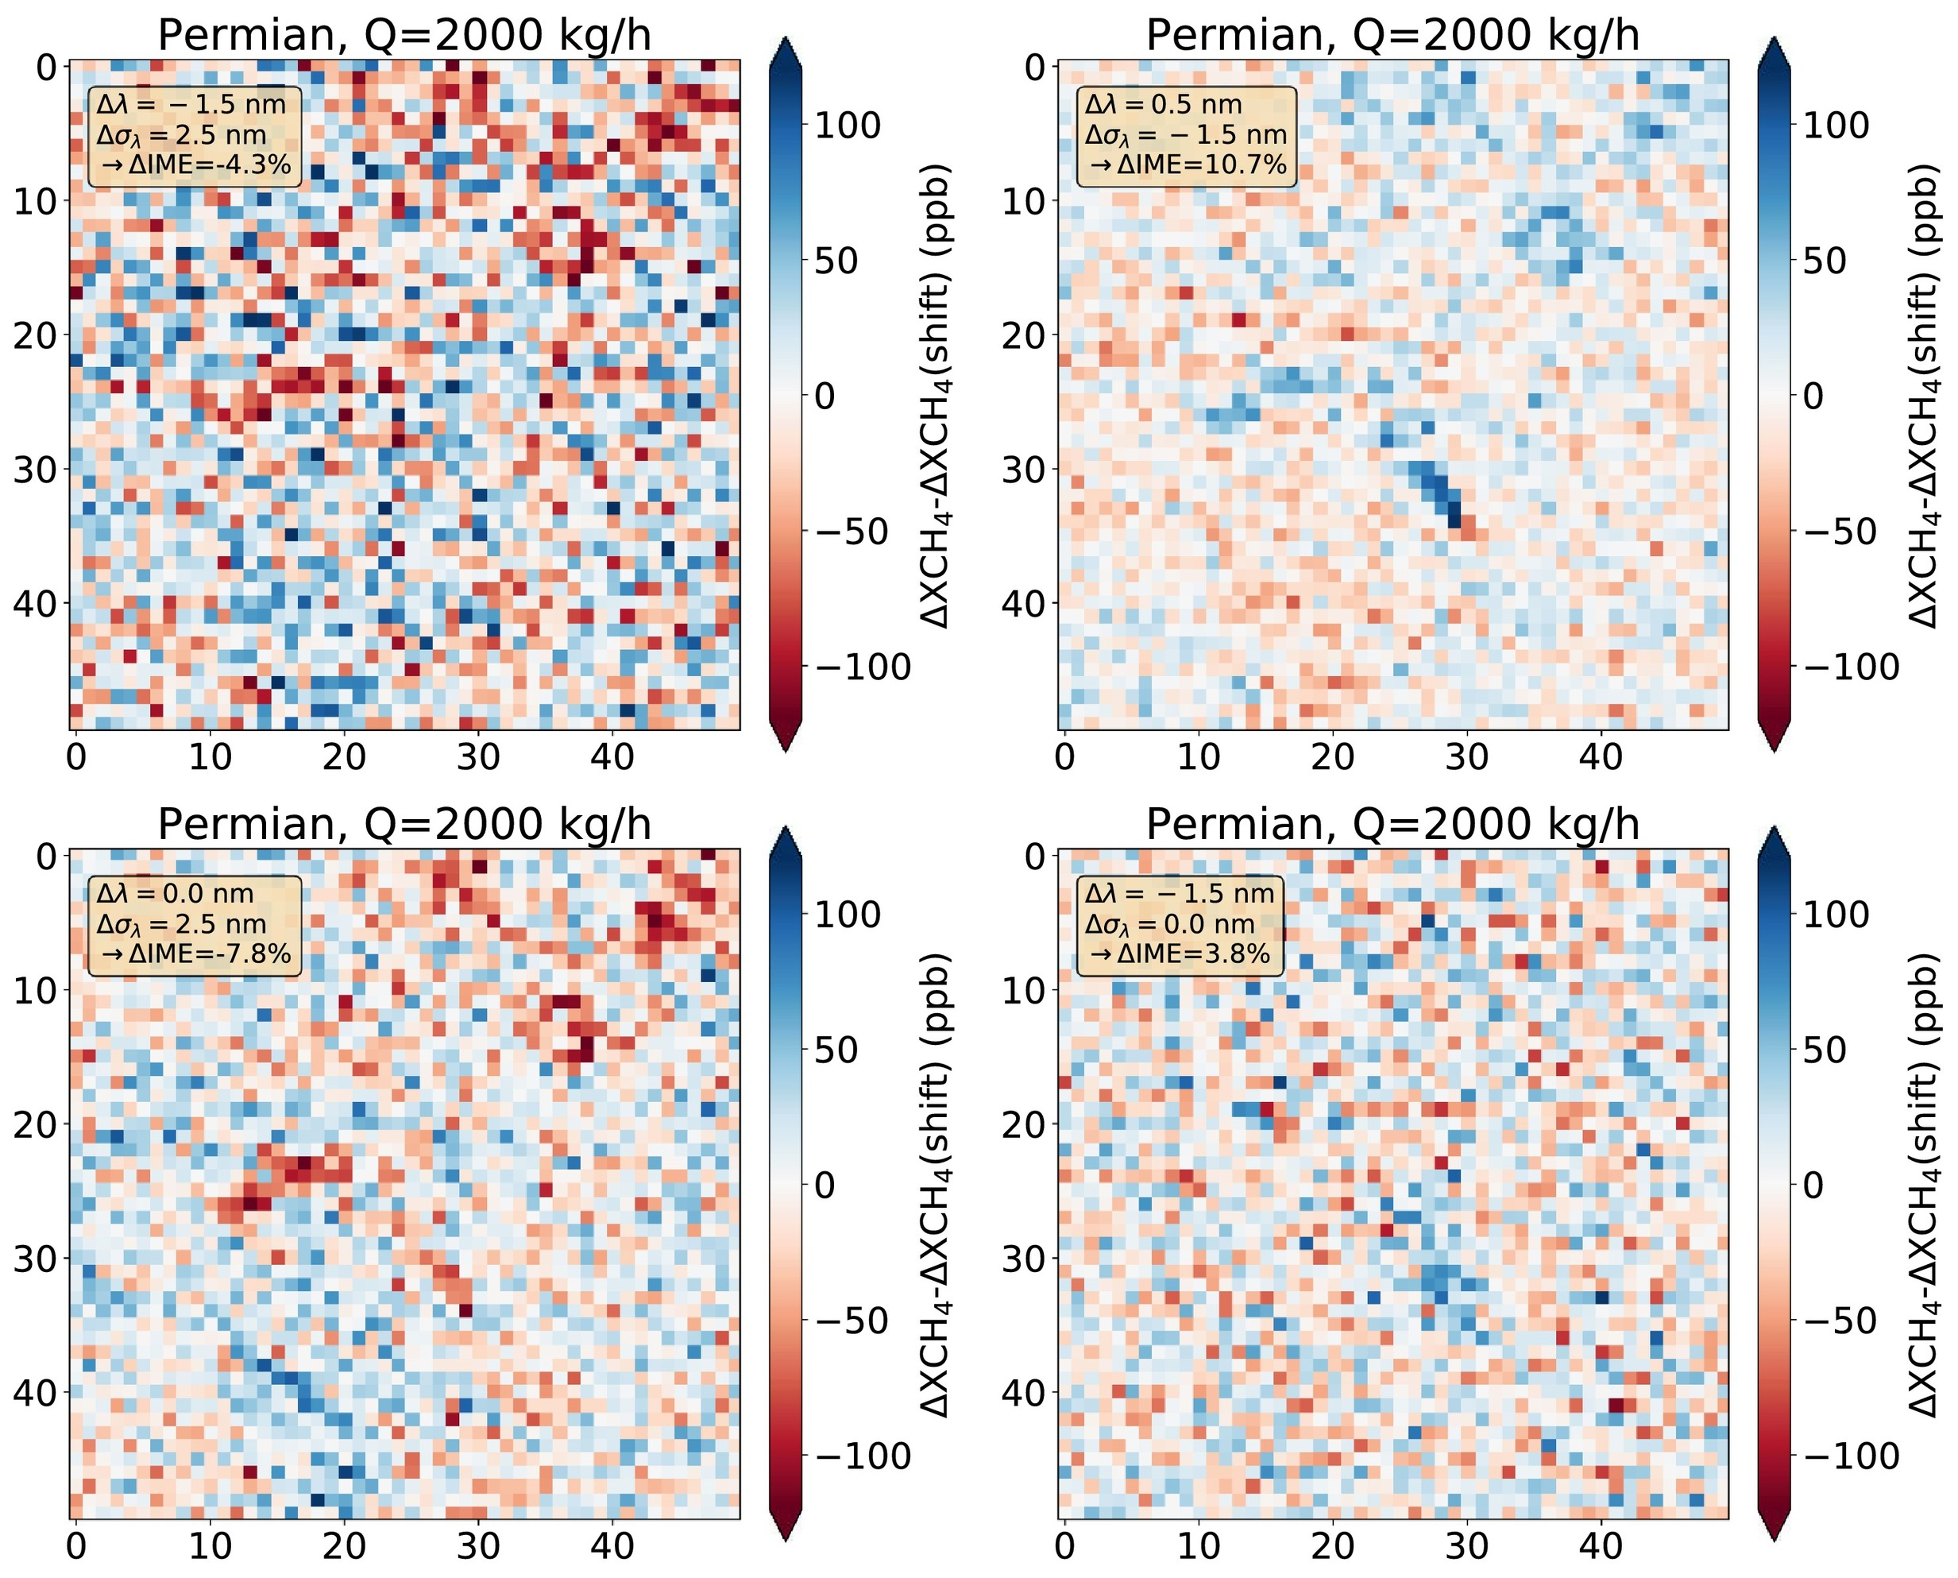

Slide 17
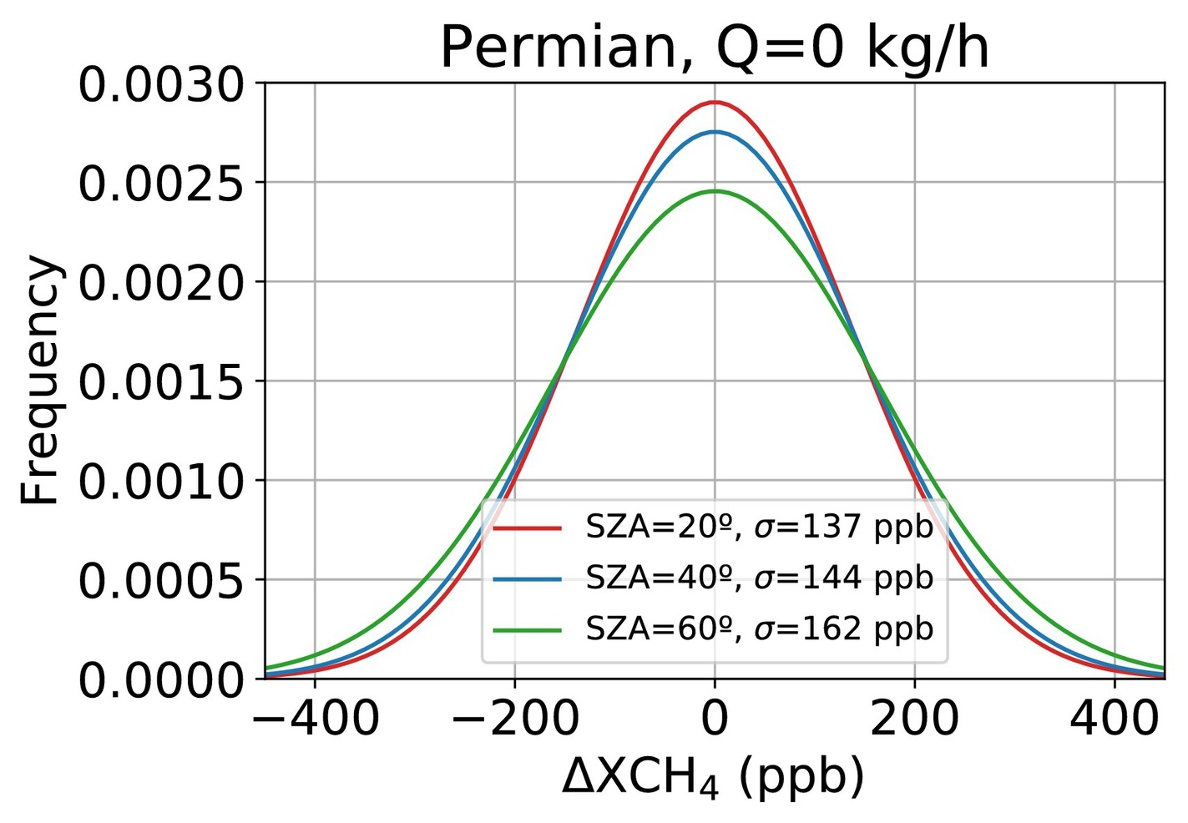
Result
Sensitivity of the retrieval to the illumination angle
Notes:
作者还评估了光照角度对反演的影响。
图中显示了在不同太阳天顶角下模拟的匹配滤波器处理产生的ΔXCH4图生成的直方图。可以看到，较小的SZA的检索误差减少，这可以用测量信噪比的提高来解释。

Slide 18
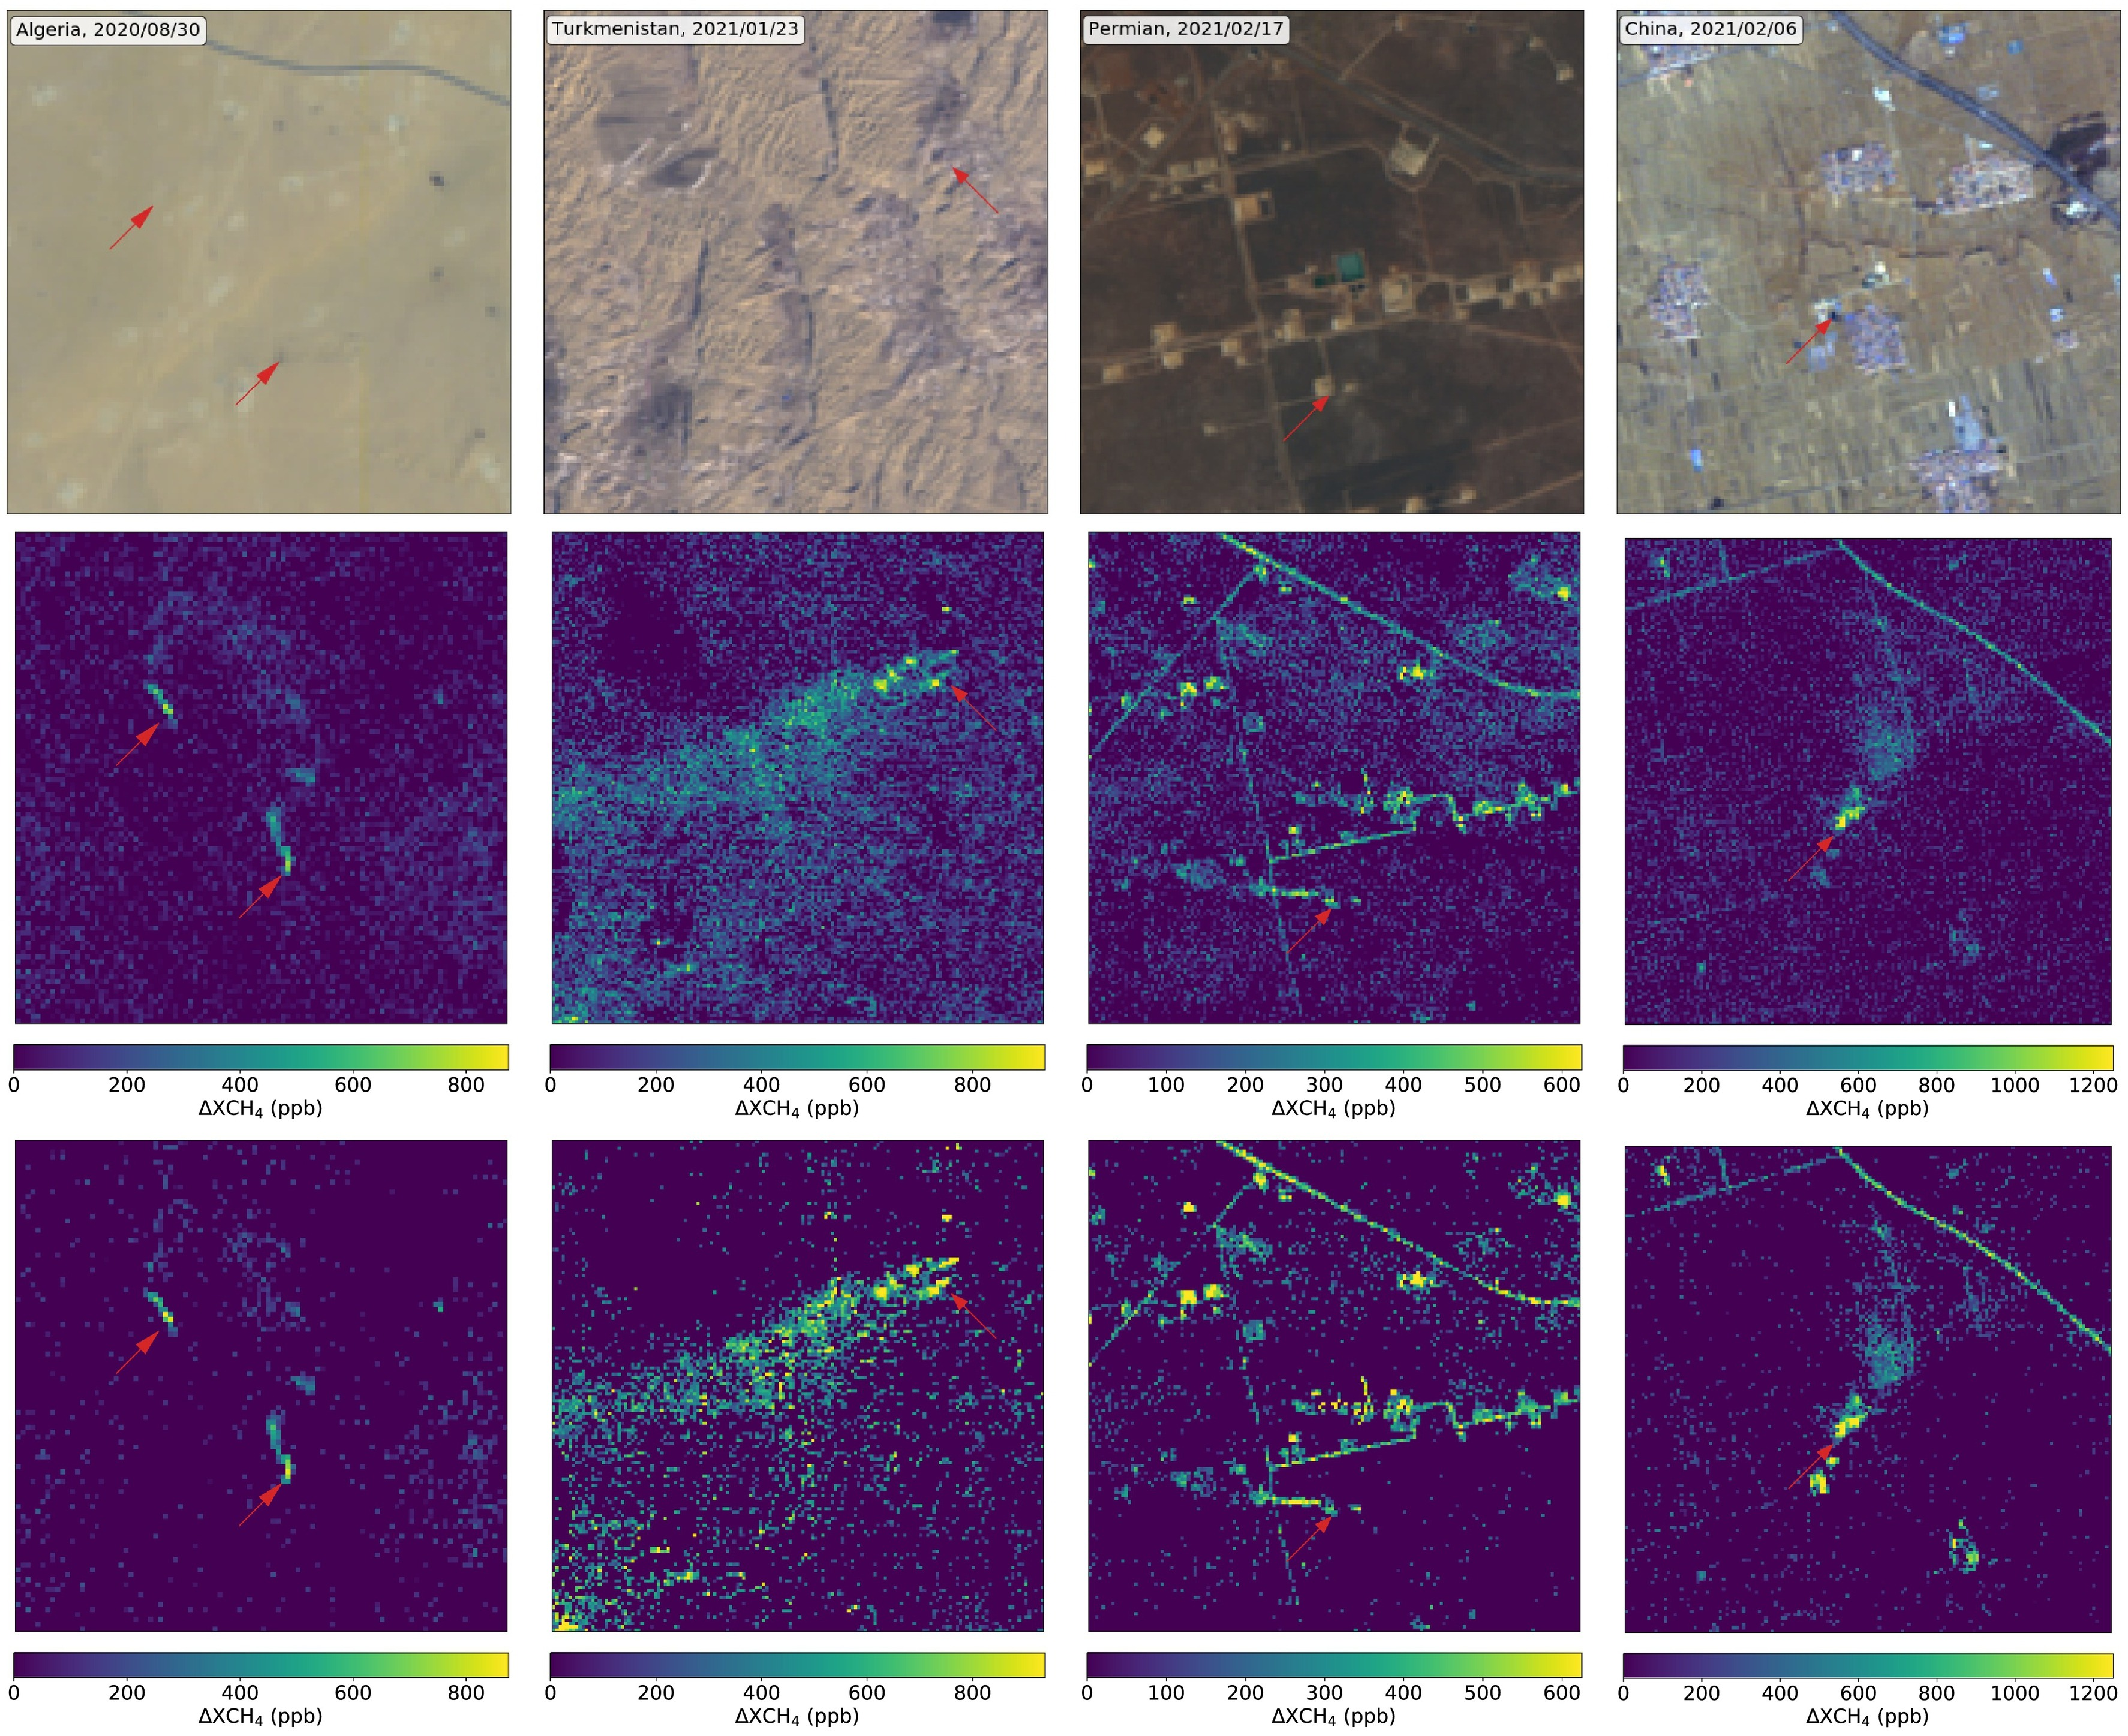
Result
Results from real data
Notes:
真实数据的结果
显示了来自不同地点真实PRISMA图像的甲烷ΔXCH4地图示例。顶部行显示真彩色复合材料，中间行显示本研究中用作参考的基本匹配滤波器实现的结果，底部行显示第2.1节中描述的高级MAG1C匹配滤波器检索结果。
所有映射对应150×150像素子集。第一列显示了在阿尔及利亚的一个石油和天然气开采现场探测到的两股羽流;第二列显示了来自土库曼斯坦油田近源的两个大烟柱;第三行是来自二叠纪盆地井台的烟羽，第四列是来自中国山西地区的一个煤矿的大量排放。

Slide 19
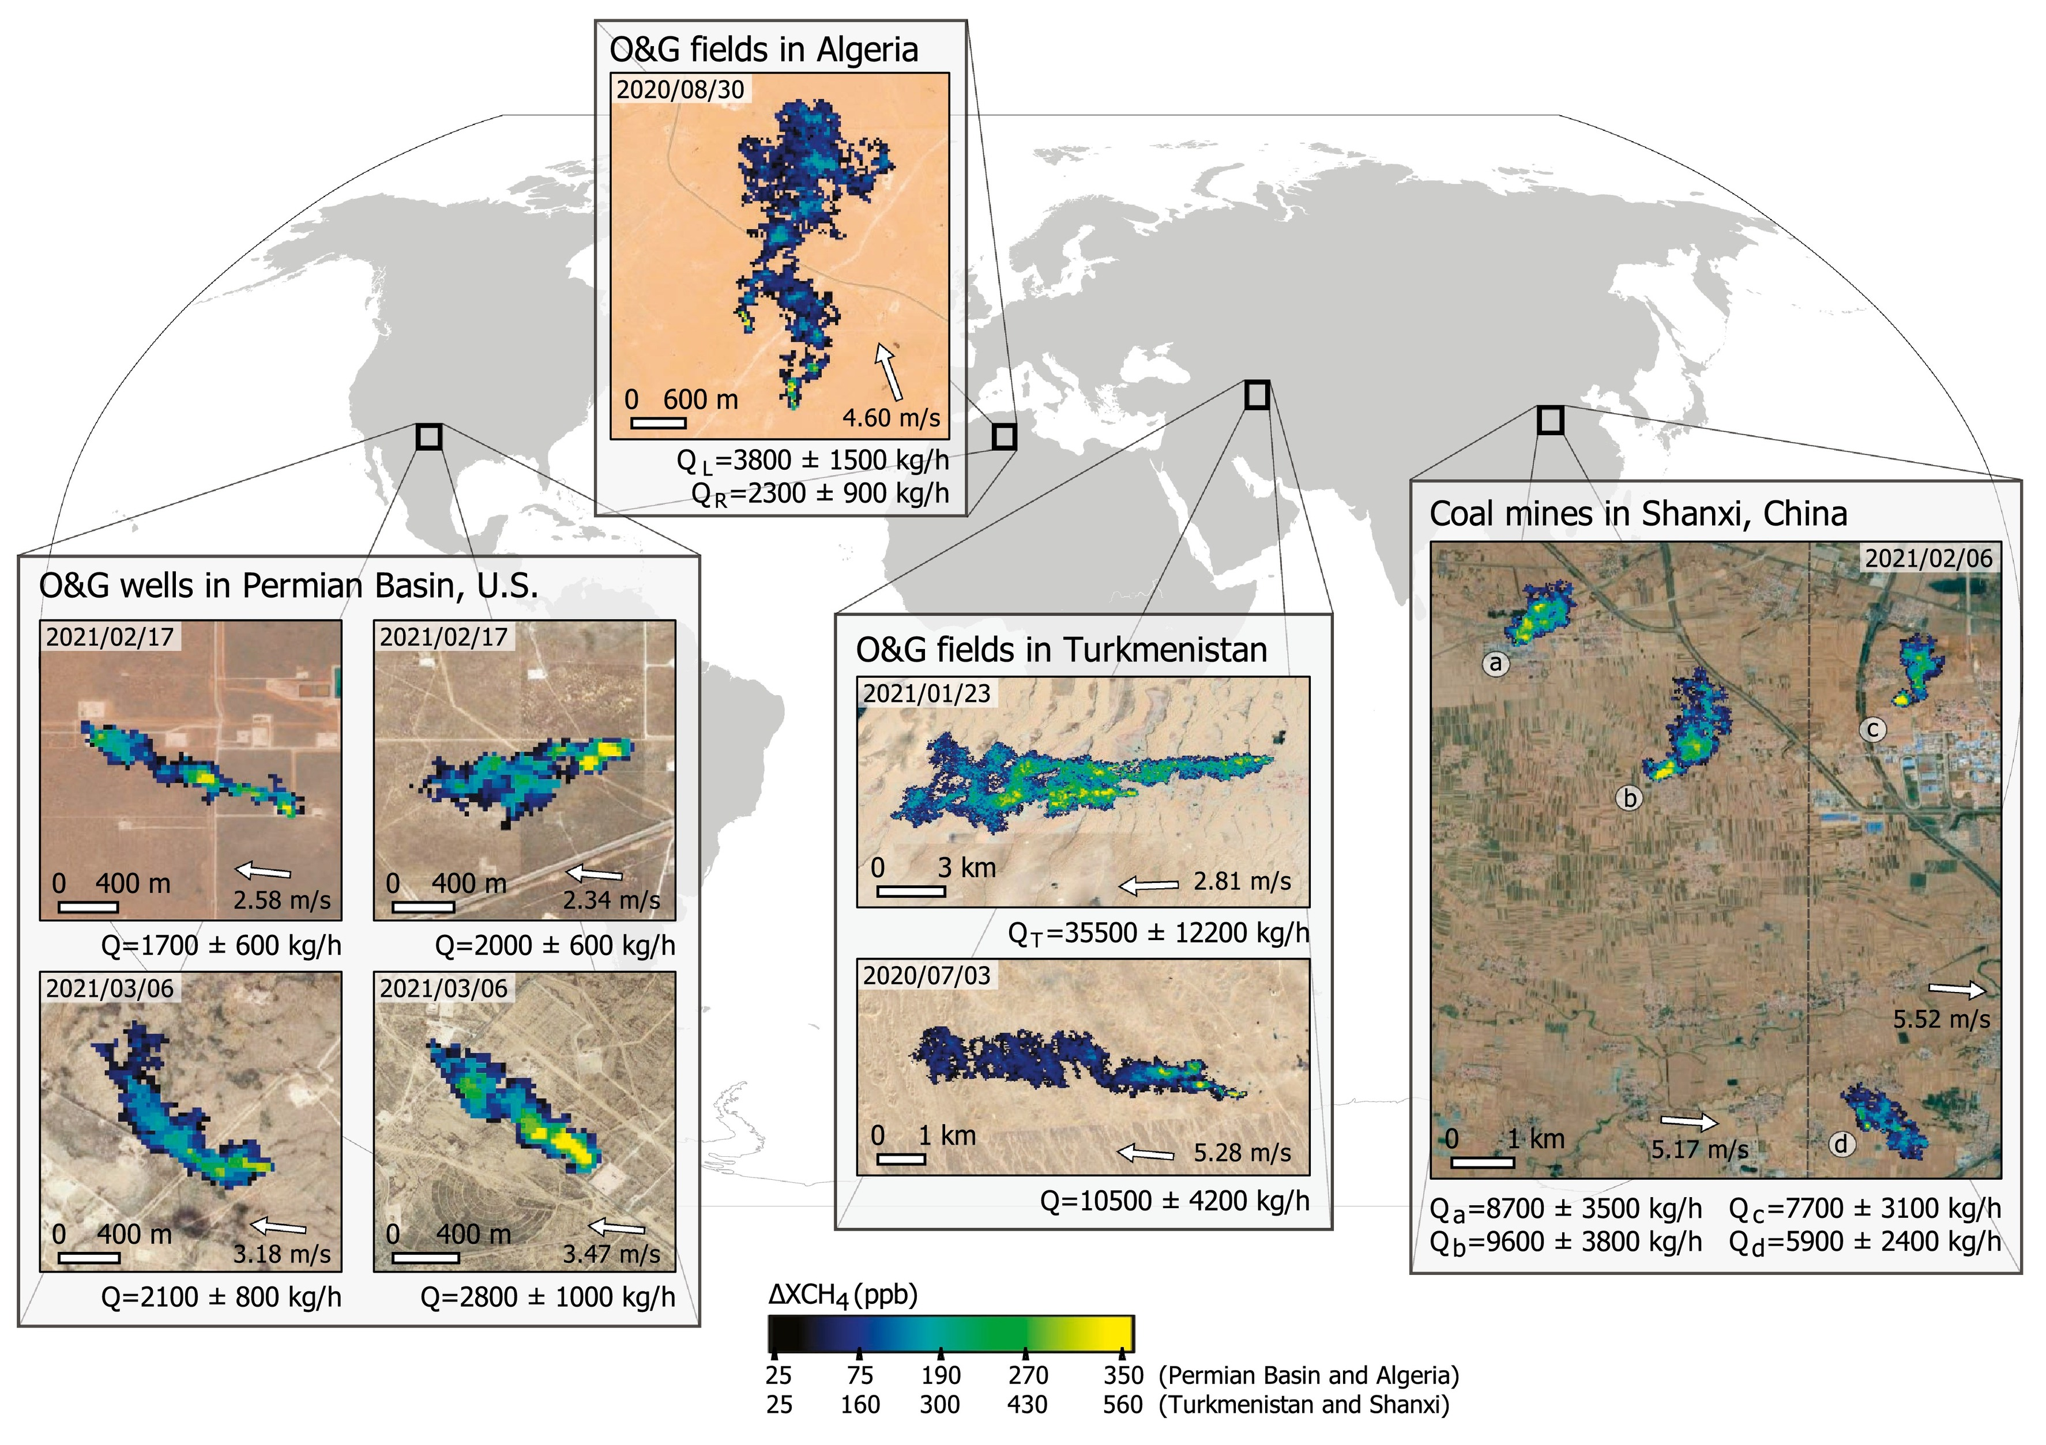
Result
Notes:
文章中处理真实PRISMA数据的最终结果如图。地图已经进行了几何校正，羽流已经从背景中手工提取，并在高分辨率的真彩色图像上表示。
根据参考匹配滤波器反演处理的数据，使用基于ime的方法估算的Q值显示了所有羽流。Q值在permain盆地较小羽流的1700±600 kg/h和土库曼斯坦的35500±12000 kg/h之间。

Slide 20






Summary and outlook
This study have investigated the potential of the PRISMA satellite imaging spectroscopy mission to map strong methane plumes.
The results from this analysis confirm the strong dependence of the ΔXCH4 retrieval performance on the surface type.
The reduction of the high number of false positives in ΔXCH4 maps is critical for the broad application of PRISMA data for methane mapping.
Retrieval approaches exploiting spectral information from other parts of the broad spectrum window sampled by PRISMA, for example from the weaker methane absorption at 1700 nm, could help reduce the impact of the background surface.
Notes:
这项研究调查了PRISMA卫星成像光谱任务绘制强烈甲烷羽流的潜力。
分析结果证实了ΔXCH4反演性能对表面类型的强烈依赖。
减少ΔXCH4地图中大量的假阳性对PRISMA数据在甲烷制图中的广泛应用至关重要。
利用由PRISMA取样的宽光谱窗口的其他部分的光谱信息进行反演的方法，例如1700 nm处较弱的甲烷吸收，可以帮助减少背景表面的影响。这将降低羽流检测的限制，并使自动羽流检测程序的开发成为可能，以避免耗时和容易出错的基于视觉检测的程序。

Slide 21

Thank you
Notes:
感觉这篇文章读的比较吃力，有一些涉及到具体方法和技术的地方没有读懂。最近在做和甲烷反演相关的工作，所以选了这篇文章，希望和大家一同探讨。

